Slide 1
Detecção e Identificação
de Som Ambiente
para Auxílio Doméstico
de Pessoas com Deficiência Auditiva
Aluno: Paulo Vinicius Araujo Feitosa
Aluno: Guilherme Marcato Mendes Justiça
Orientador: Prof. Dr. Plinio Thomaz Aquino Junior

Slide 2







Introdução
1
Análise e contextualização
O que é ser deficiente auditivo?
Qual é problemática?
Tem alguma solução?
Possui recursos disponíveis?
Há necessidade de desenvolver?

Slide 3
Justificativas e Motivações
2
De forma direta…
Trabalhos alegam limitações perceptíveis em seus estudos;
Soluções ineficientes;
Comunidade surda tende a crescer;
Necessidade de tecnologias acessíveis.

Slide 4
Objetivo
3
Proposta de Solução
Utilizar tecnologia embarcada, inteligência artificial e aplicação mobile
Criar um sistema capaz de:
1. Detectar barulhos no ambiente doméstico;
2. Identificar e guardar informação relevantes do som;
3. Notificar o usuário com alertas visuais e vibratórios do evento.
Tempo de resposta médio de até 7 segundos
Colaborar com a segurança e independência das PCD auditiva

Slide 5
Trabalhos Relacionados
4
A Personalizable Mobile Sound Detector app Design for Deaf and Hard-of-Hearing Users
Exploring Sound Awareness in the Home for People who are Deaf or Hard of Hearing
IoT-Based Elderly Health Monitoring System Using Firebase Cloud Computing
Radio Frequency Fingerprint-Based Drone Identification and Classification using Mel Spectrograms and pre-trained YAMNet Neural
A Deep Dive into Flutter’s Accessibility Widgets

Slide 6
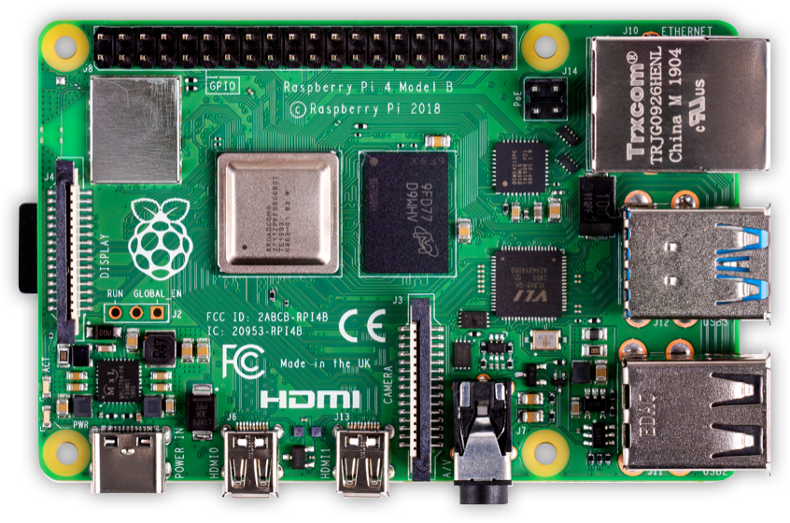
Conceitos
5
\section{Raspberry Pi Model B 8GB}
Single-Board Computer
Conectividade com Wi-Fi e Bluetooth
Suporte para rede neural
Tamanho compacto

Slide 7
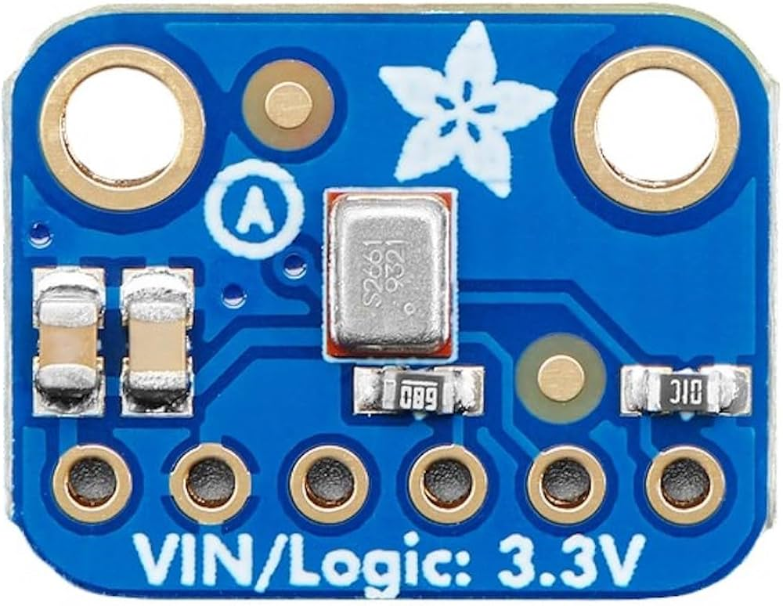
Conceitos
7
\section{Microfone Adafruit I2S MEMS SPH0645LM4H}
Padrão I2S
Digital
Pequeno e baixo custo

Slide 8
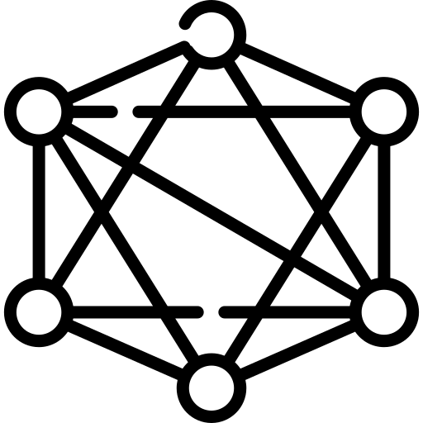
Conceitos
8
\section{Yet Another Mobile Network}
Rede neural pré-treinada
Entrada: Espectrograma Mel
Saída: Top-N

Slide 9
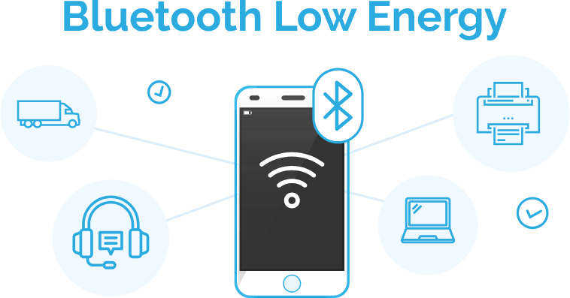
Conceitos
9
\section{Bluetooth Low Energy (BLE)}
Transferência de dados pequenos
Conexão frequente e curta

Slide 10

Conceitos
10
\section{Firebase}
Ferramenta para aplicativos móveis
Firebase Authentication
Firebase Realtime Database
Firebase Cloud Messaging

Slide 11

Conceitos
12
\section{Flutter}
Framework para desenvolvimento mobile
Linguagem: Dart
Multi-plataforma

Slide 12
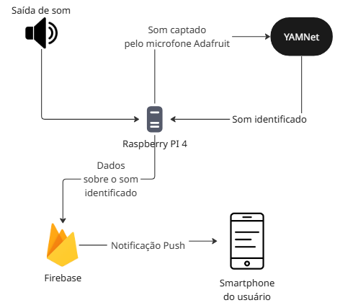
Metodologia
13

Slide 13

Metodologia
14
\section{Pesquisa dos Dados}
Pesquisa de campo pelo Google Forms:
.4 perguntas;
.7 participantes.
Análise de trabalhos prévios
Maiores preocupações e necessidades:
.Sons de campainha;
.Eletrodomésticos;
.Sons emergenciais;
.Segurança e dependência.

Slide 14

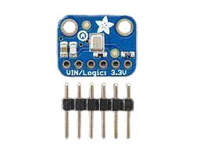
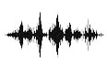
Metodologia
15
\section{Detecção do som}
Conexão do Microfone
Captação do som

Slide 15
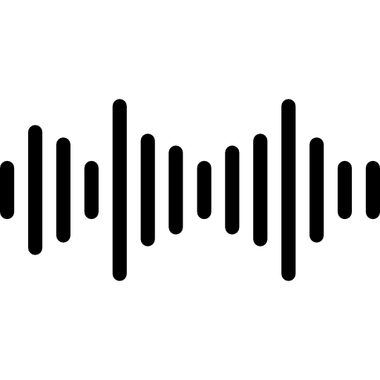
Metodologia
16
\section{Pré-processamento}
Etapa de pré-processamento
1. Reamostragem do áudio para 16Khz
2. Normalização do áudio para float32
3. Geração do espectograma mel
Bibliotecas: sounddevice e tensorflow_audio

Slide 16
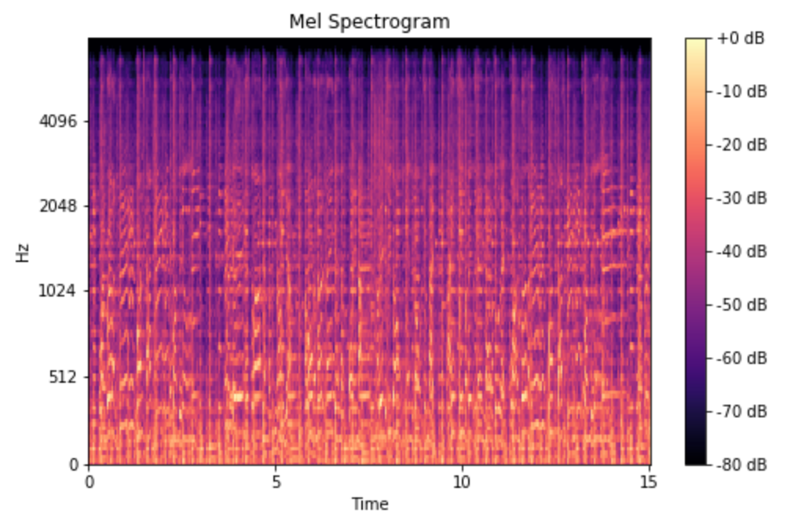
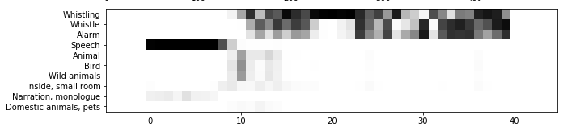
Metodologia
17
\section{Identificação do som}
Etapas de Classificação
1. Extração do espectograma mel
-Áudio dividido em janelas 25 ms
-Deslocamento de 10 ms
-Transformada de Fourier
2. Output do modelo
-return Top-10

Slide 17

Metodologia
18
\section{Filtragem de sons relevantes}
E como decidir os eventos relevantes?
1. É som tipo residencial?
2. Limiar de confiança é > 0.80?
3. Quantas vezes na faixa de áudio?
Identificamos o som!
E agora?

Slide 18

Metodologia
19
\section{Cadastro do Usuário}
Ao se cadastrar:
Informar nome - senha - telefone
Geração de um Token único
Bibliotecas: firebase_authentication

Slide 19
Metodologia
20
\section{Cadastro do Hardware}
Etapas para vinculação entre usuário e Raspberry Pi
Lado Usuário
Ligar a Raspberry Pi
Informar nome e senha do Wi-Fi
Clicar em vincular
Confirmar vinculação
Lado Raspberry Pi
Inicialização do Bluetooth
Exposição do serviço BLE
Modo de pareamento
Reinicialização da rede
Conexão com a nova rede
Bibliotecas e serviços: blueZ, D-bus, GATT, flutterblueplus, bluezero

Slide 20
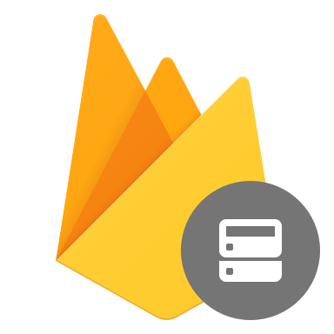
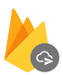
Metodologia
21
\section{Envio da notificação}
A Raspberry Pi identificou um som:
{
tipo_som : campainha;
timestamp : 10/06/2025-20:38;
id_hardware : 1;
}
Quando houver evento no FRD
Um cloud function envia ao FCM
Pronto! O aplicativo recebe a notificação push no celular :)
Bibliotecas: firebase_admin e firebase_messaging

Slide 21
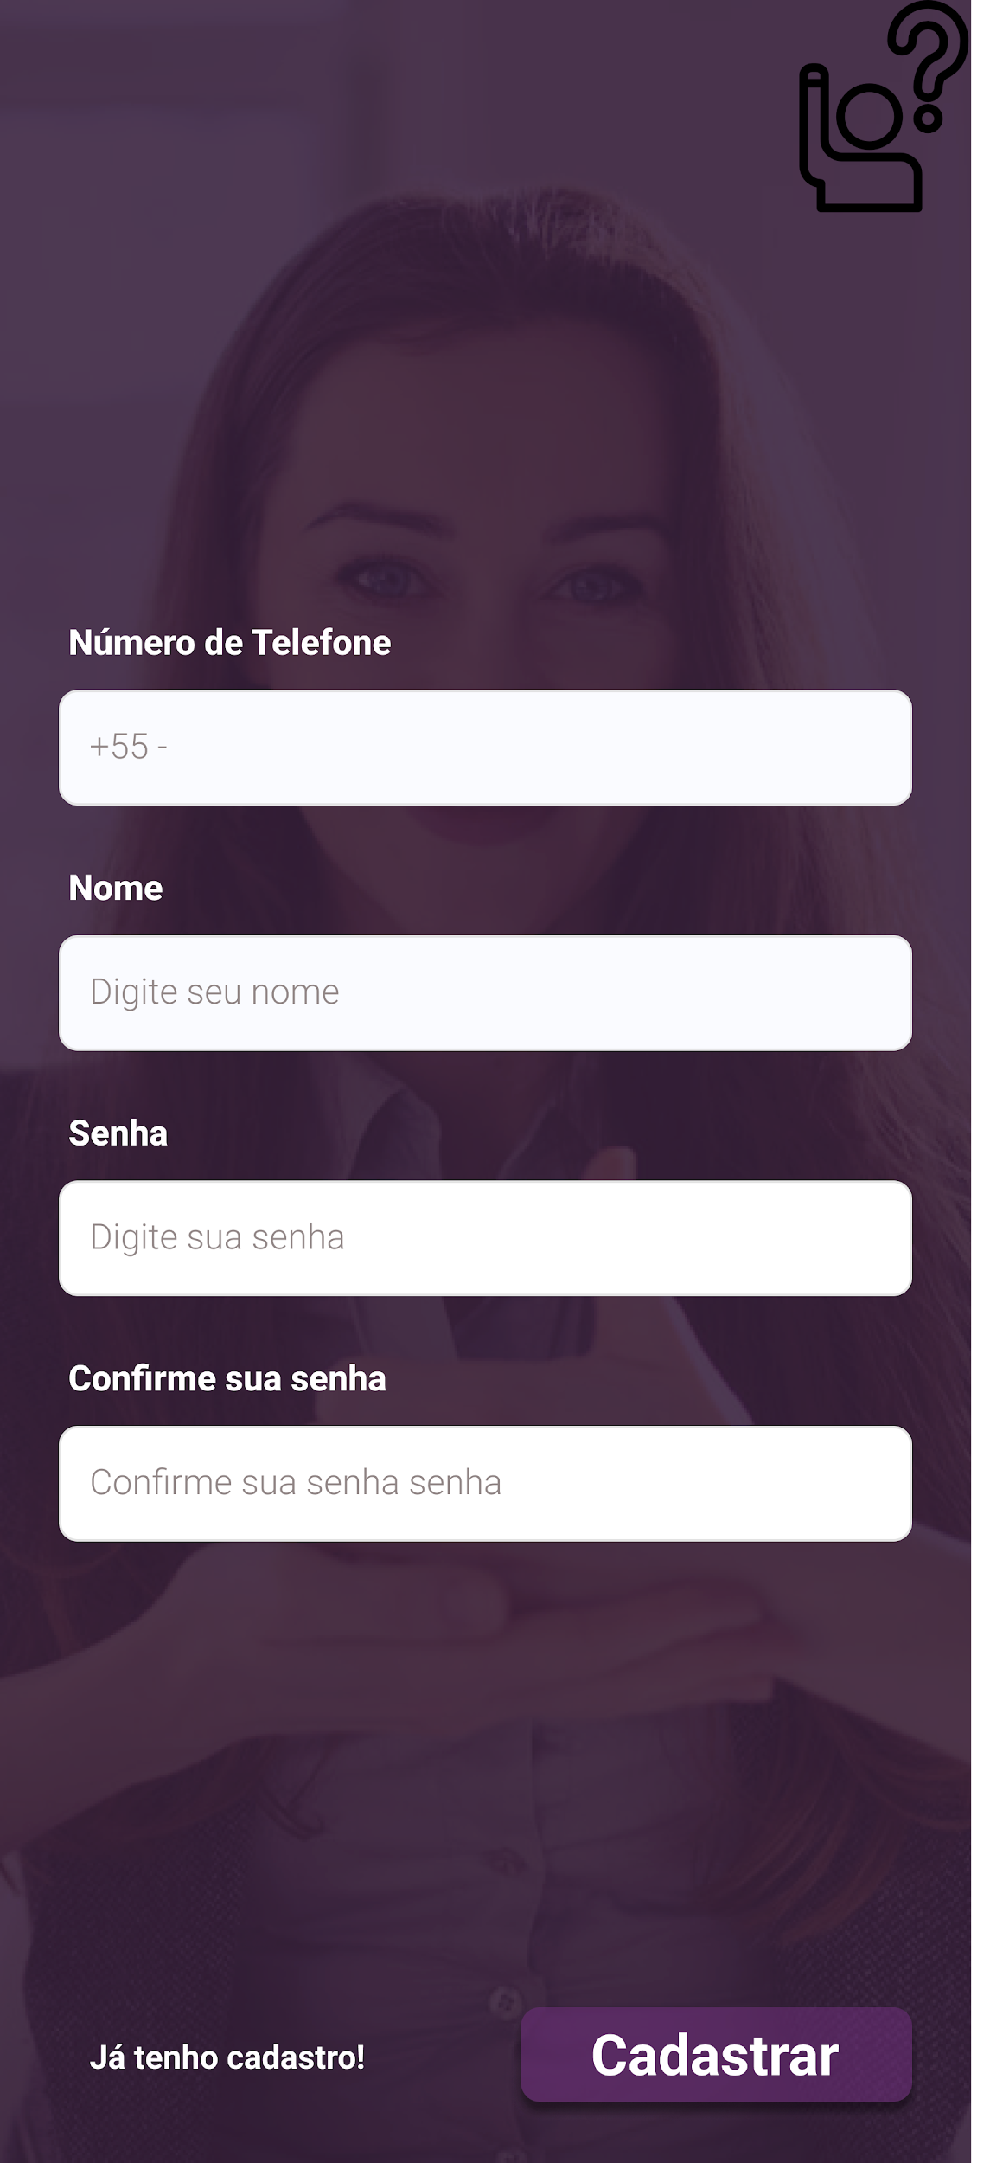
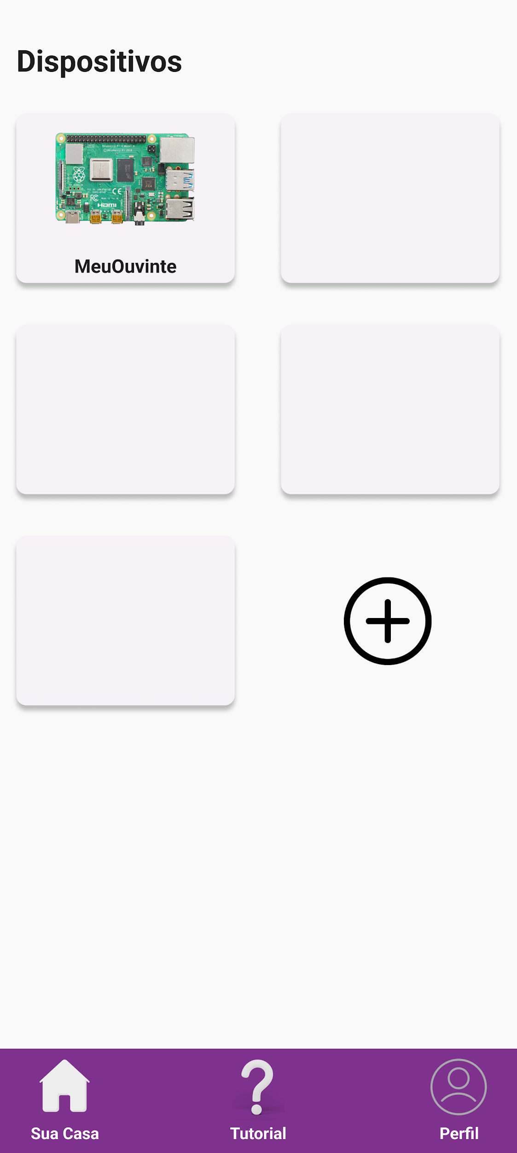
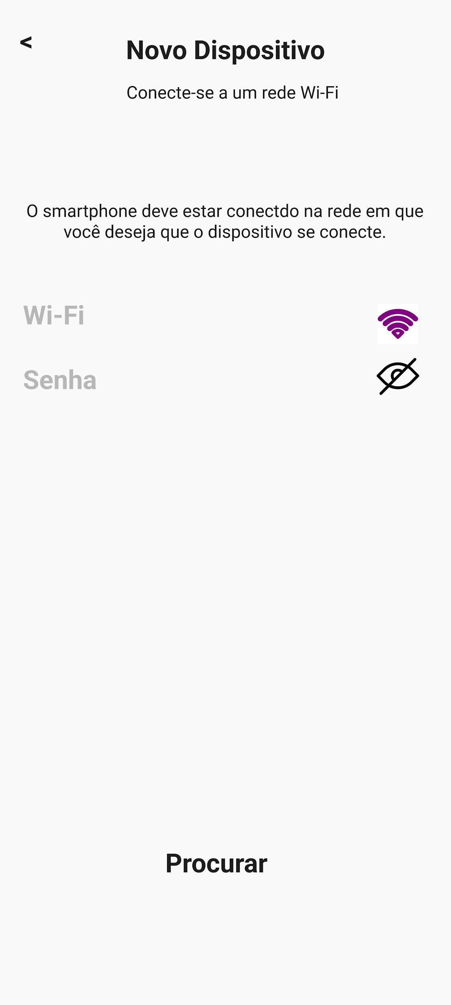
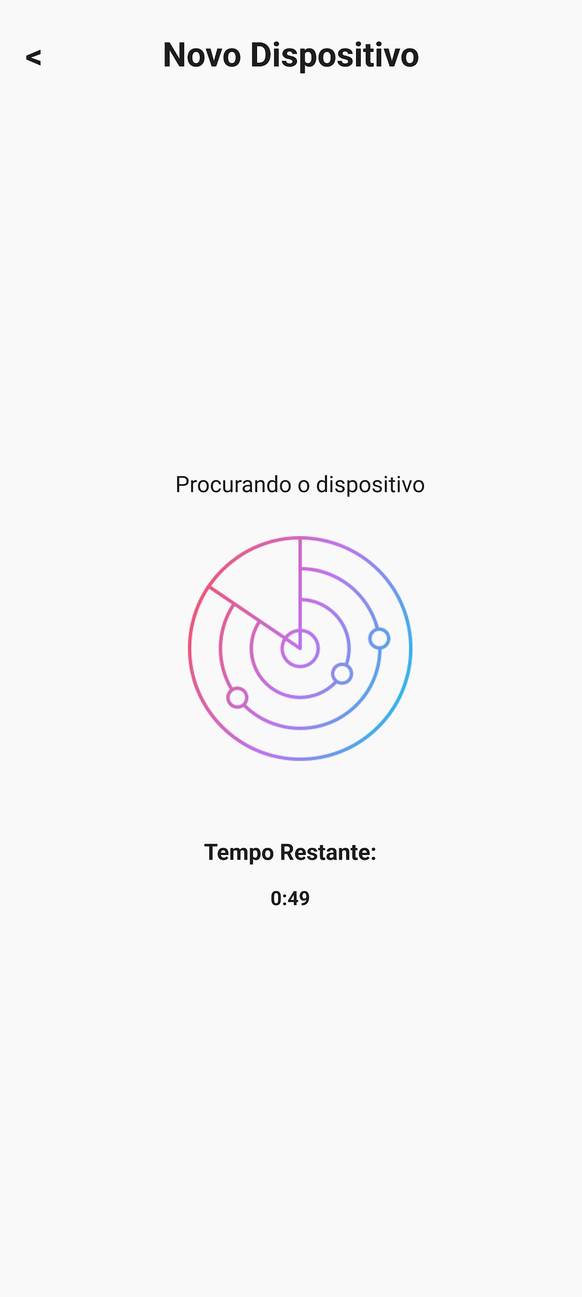
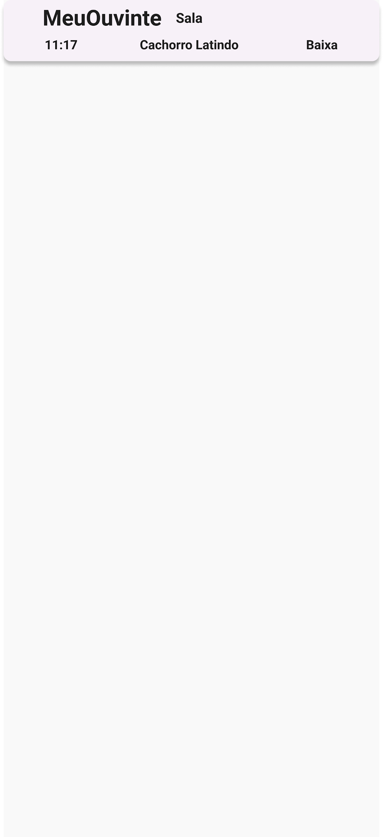
Metodologia
22
\section{Interfaces do usuário}

Slide 22



Metodologia
23
\section{Validação de usabilidade do sistema}
3 critérios de validação:
1. Precisão na classificação do som
2. Tempo de resposta
3. Feedback dos usuários

Slide 23
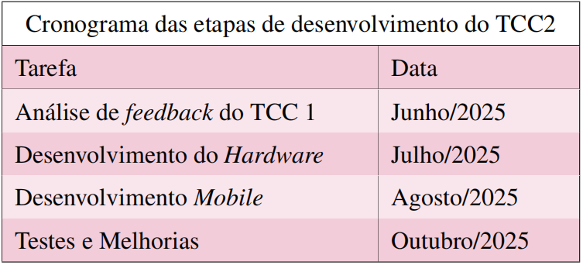
Cronograma
24
\section{Cronograma}

Slide 24
Referências
25
\section{Referências}
BRAGG, D.; HUYNH, N.; LADNER, R. E. A personalizable mobile sound detector app design for deaf and hard-of-hearing users. In: Proceedings of the 18th International ACM SIGACCESS Conference on Computers and Accessibility. New York, NY, USA: Association for Computing Machinery, 2016. (ASSETS ’16), p. 3–13. ISBN 9781450341240.
Disponível em: <https://doi.org/10.1145/2982142.2982171>.
JAIN, D. et al. Exploring sound awareness in the home for people who are deaf or hard of hearing. In: Proceedings of the 2019 CHI Conference on Human Factors in Computing Systems. New York, NY, USA: Association for Computing Machinery, 2019. (CHI ’19), p.1–13. ISBN 9781450359702.
Disponível em: <https://doi.org/10.1145/3290605.3300324>.
NOTíCIAS, A. I. PNS 2019: país tem 17,3 milhões de pessoas com algum tipo de deficiência. 2021. <https://agenciadenoticias.ibge.gov.br/agencia-sala-de-imprensa/2013-agencia-de-noticias/releases/31445-pns-2019-pais-tem-17-3-milhoes-de-pessoas-com-algum-tipo-de-deficiencia#:~:text=Um%20em%20cada%20quatro%20idosos,9%20milhÃμes%20em%20domicÃ lios%3220rurais.> [Accessed 16-Maio-2025].

Slide 25
Referências
26
\section{Referências}
GULER, M. S. A deep dive into Flutter’s accessibility widgets. 2019. <https://medium.com/flutter-community/a-deep-dive-into-flutters-accessibility-widgets-eb0ef9455bc>.
[Accessed 1-Junho-2025].
EFENDI, A. et al. Iot-based elderly health monitoring system using firebase cloud computing. Health Science Reports, v. 8, n. 3, p. e70498, 2025. [Accessed 1-Maio-2025].
Disponível em: <https://onlinelibrary.wiley.com/doi/abs/10.1002/hsr2.70498>.
MOHAMMED, K. K. et al. Radio frequency fingerprint-based drone identification and classification using mel spectrograms and pre-trained yamnet neural. Internet of Things, v. 23, p. 100879, 2023. ISSN 2542-6605. [Accessed 1-Junho-2025]. Disponível em: <https://www.sciencedirect.com/science/article/pii/S2542660523002020>.

Slide 26
Agradecimentos
Obrigado!
27
Família e amigos
Professores da banca
Flávio
Leonardo
Em especial,
Orientador Plínio

